Slide 1
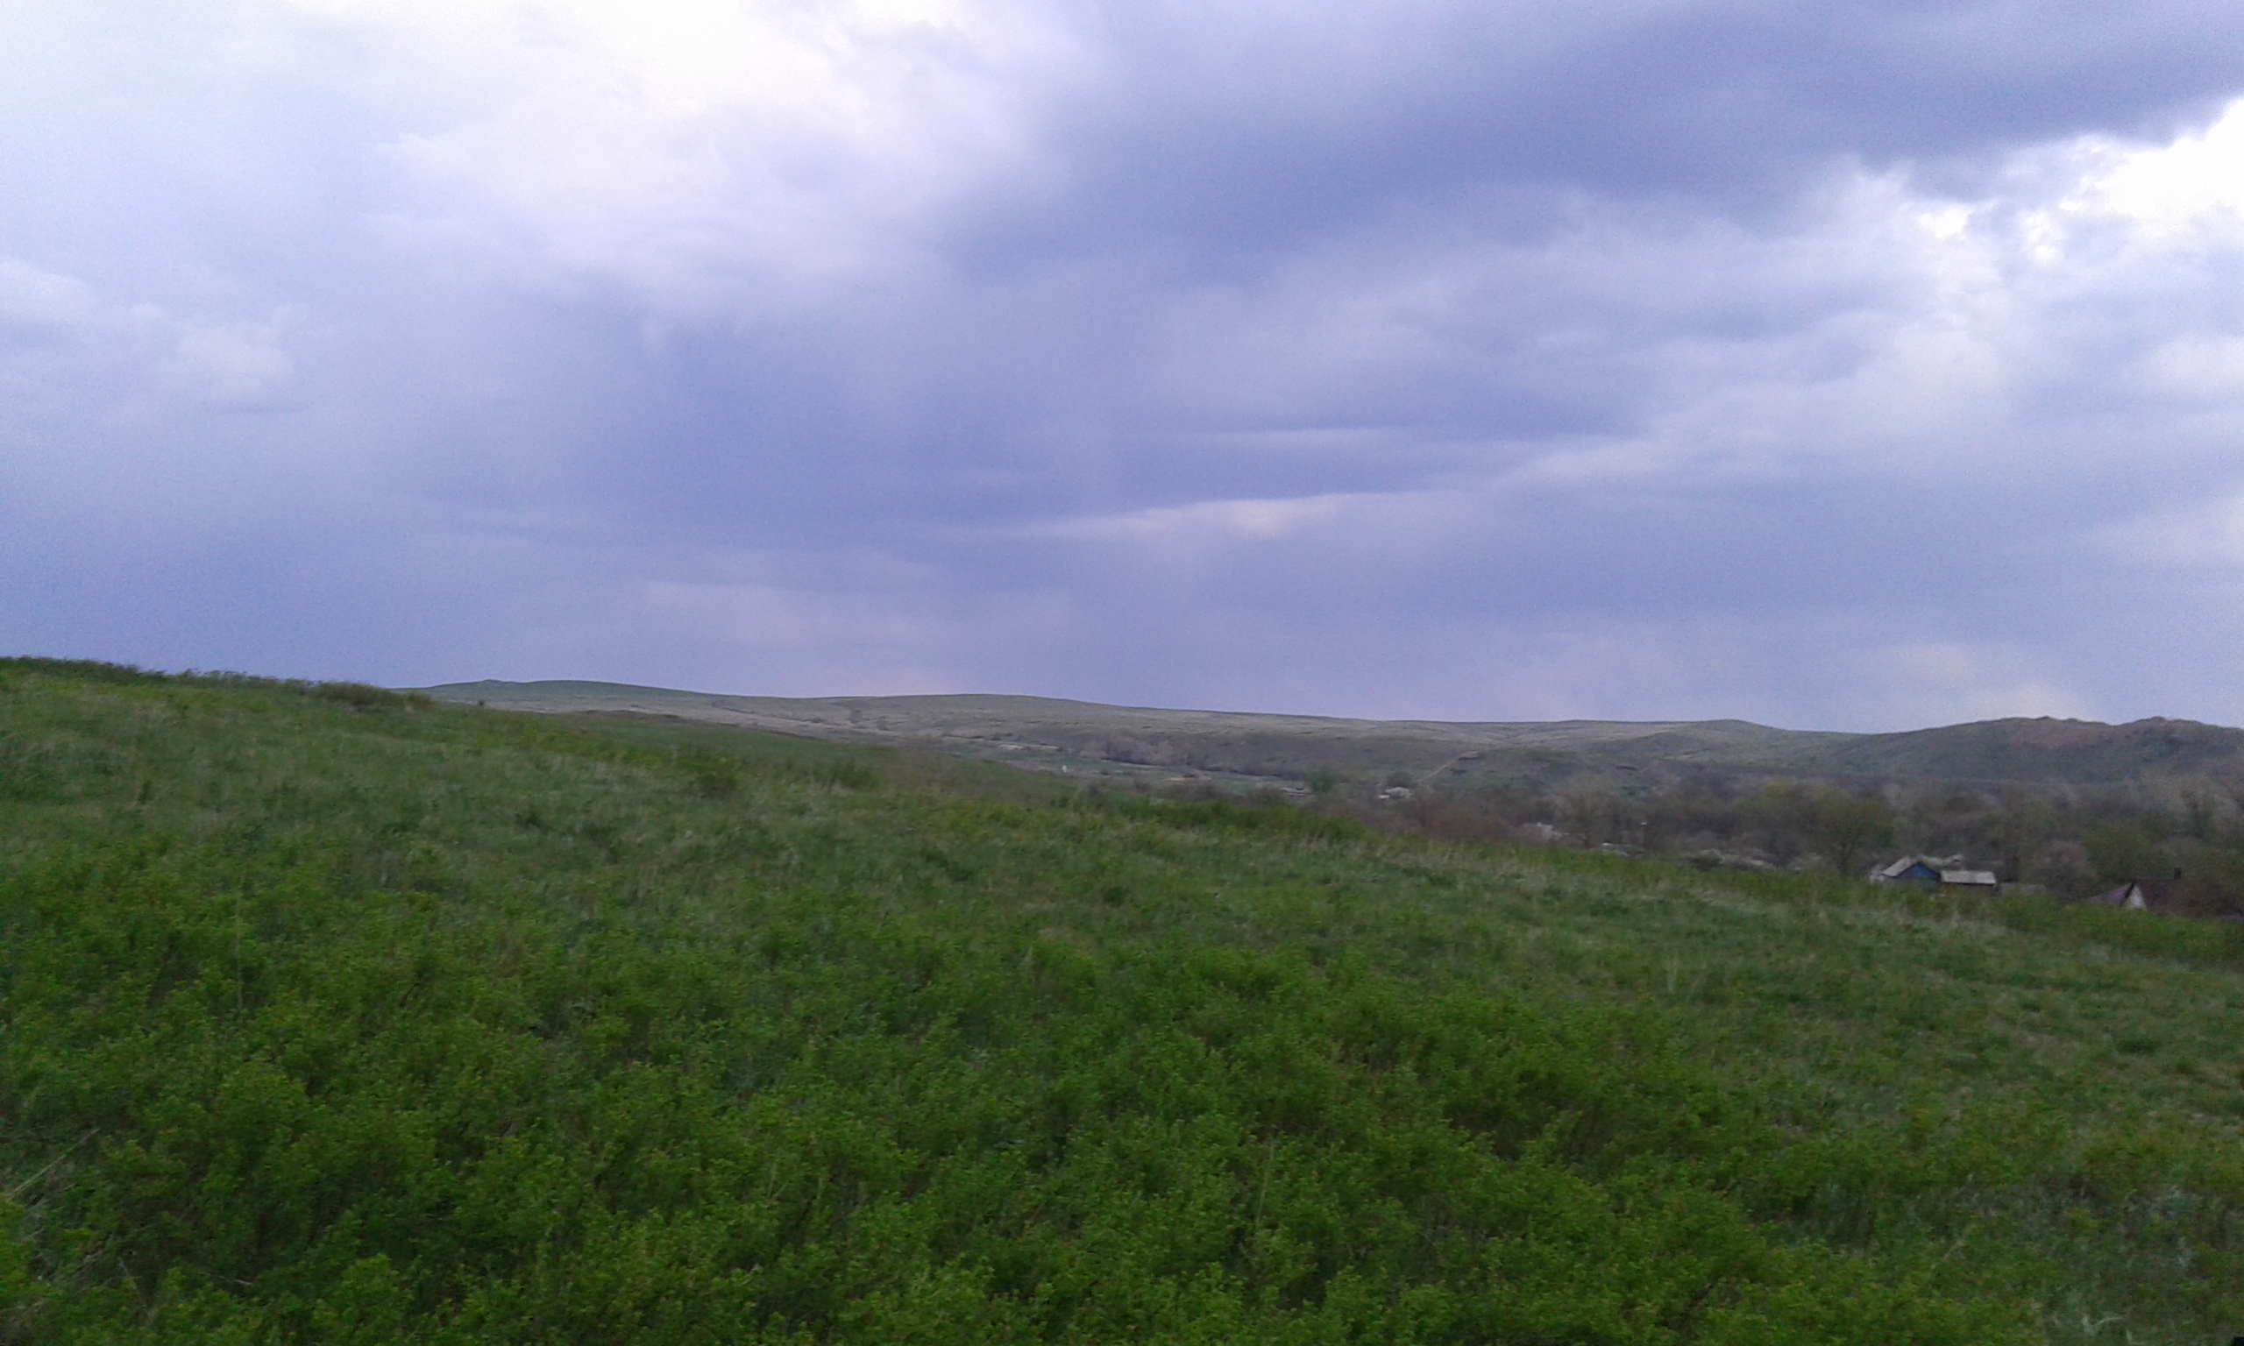
Проект БЮДЖЕТА
Красносулинского района
На 2021 год
и плановый период 2022-2023 годов
Ковалевского сельского поселения

Slide 5
Основа формирования проекта бюджета Ковалевского сельского поселения на 2021 год и плановый период 2022 и 2023 годов:
Прогноз социально-экономического развития Ковалевского сельского поселения на 2021-2023 годы (Постановление Администрации Ковалевского сельского поселения Красносулинского района от 30.07.2020 № 68)
Основные направления бюджетной и налоговой политики Ковалевского сельского поселения на 2020-2022 годы (Постановление Администрации Ковалевского сельского поселения от 06.11.2020 №93
Муниципальные программы Ковалевского сельского поселения(проекты изменений в них)

Slide 6
Проект бюджета на 2021 год и на плановый период 2022 и 2023 годов направлен на решение следующих ключевых задач:
Основные приоритеты бюджетной политики:
наполняемость бюджета собственными доходами;
эффективное управление расходами;
Первоочередные задачи:
предсказуемость и устойчивость бюджетной системы
качественное и эффективное муниципальное управление
стабильность налоговых и неналоговых условий
инвестирование в человеческий капитал

Slide 7
Основные характеристики бюджета на 2020-2022 годы
Показатель | 2020 год(фактическое исполнение) | Ожидаемое исполнение бюджета на 2020 год | Проект решения
 |  |  | 2021 | 2022 | 2023
I. Доходы, всего: | 21 050,4 | 21 097,7 | 10746,2 | 7820,2 | 7788,3
из них:
налоговые и неналоговые доходы | 2 027,8 | 2 071,6 | 2306,7 | 2383,8 | 2571,9
безвозмездные поступления | 19 022,6 | 19 023,1 | 8 492,8 | 5436,4 | 5216,4
II. Расходы, всего | 20 979,1 | 21 314,7 | 10746,2 | 7820,2 | 7788,3
III. Дефицит (-), профицит (+), | - | - | - | - | -

Slide 8
Основные параметры бюджета Ковалевского сельского поселения на 2020 год
Доходы бюджета: 10669,0
Налог на доходы физических лиц 451,1
Налоги на совокупный доход 346,4
Налог на имущество 1371,4
Безвозмездные поступления 8492,8
Иные доходы 7,3
Расходы бюджета 10669,0
Национальная экономика 806,7
Национальная безопасность и правоохранительная деятельность 25,0
КУЛЬТУРА 2008,6
Жилищно-коммунальное хозяйство 2434,1
Национальная оборона 208,0
Иные расходы 5186,6

Slide 9
Основные параметры бюджета Ковалевского сельского поселения на 2021-2023 годы
2022 год
Доходы 7820,2 | Расходы 7 820,20
Налог на доходы физических лиц 456,2 | Культура 2 123,2
Налоги на совокупный доход 417,1 | Жилищно-коммунальное хозяйство 833,9
Налоги на имущество 1502,9 | Национальная оборона 220,0
Безвозмездные поступления 5436,4 | Национальная безопасность и правоохранительная деятельность 25,0
Иные доходы 7,6 | Иные расходы 4618,1
2023 год
Доходы 6877,9 | Расходы 7788,30
Налог на доходы физических лиц 469,3 | Культура 2077,7
Налоги на совокупный доход 531,8 | Жилищно-коммунальное хозяйство 748,8
Налоги на имущество 1 562,9 | Национальная оборона 0,0
Безвозмездные поступления 5 216,4 | Национальная безопасность и правоохранительная деятельность 25,0
Иные доходы 7,9 | Иные расходы 4936,8

Slide 10
Динамика доходов бюджета поселения

Slide 12
Собственные доходы Ковалевского сельского поселения

Slide 13
Структура налоговых и неналоговых доходов бюджета Ковалевского сельского поселения

Slide 14
Динамика поступлений налога на доходы физических лиц в бюджет Ковалевского сельского поселения

Slide 15
Безвозмездные поступления*
Наименование | 2020 год (фактическое исполнение) | 2021 год (проект) | 2022 год (проект) | 2023 год (проект)
Безвозмездные поступления, всего | 19022,6 | 8439,5 | 5436,4 | 5216,4
Дотации на выравнивание бюджетной обеспеченности | 7356,2 | 7356,2 | 5216,2 | 5126,2
Субвенции бюджетам поселений на осуществление первичного воинского учета на территориях, где отсутствуют военные комиссариаты | 231,1 | 208,0 | 220,0 | 0,0
Субвенции бюджетам поселений на выполнение передаваемых полномочий субъектов Российской Федерации | 0,2 | 0,2 | 0,2 | 0,2
Иные межбюджетные трансферты | 11435,2 | 928,4 | 0,0 | 0,0
*Объем безвозмездных поступлений в бюджет поселения будет уточнен на основании проекта областного
бюджета для рассмотрения ко 2 чтению на 2021 год и на плановый период 2022 и 2023 годов

Slide 17
Основные приоритеты и подходы к формированию расходов бюджета поселения на 2020-2022 годы
Исходными данными для расчета расходов на 2021 и 2023 годы приняты бюджетные ассигнования, утвержденные решением от 24.12.2019 № 111 «О бюджете Ковалевского сельского поселения сельского поселения Краcносулинского района на 2019 год и на плановый период 2020 и 2021 годов», для расходов на 2020 год – бюджетные ассигнования 2021 года, установленные этим решением.
Проиндексирована ежегодное повышение оплаты труда на прогнозный уровень инфляции работников органов местного самоуправления (обслуживающий и технический персонал) и муниципальных учреждений поселения: с 1 октября 2020 года – на 4,3 процента.
Учтены расходы на повышение расходов на заработную плату низкооплачиваемых работников, в связи с её доведением до минимального размера оплаты труда, в соответствии с принятым Федеральным законом от 19.12.2016 № 460 –ФЗ «О внесении изменения в статью 1 Федерального закона "О минимальном размере оплаты труда".
В связи с необходимостью достижения с 1 января 2020 года целевых показателей, установленных в указах Президента Российской Федерации, дополнительные средства для повышения заработной платы отдельных категорий работников социальной сферы в 2021-2023 годах предусмотрены в полном объеме от необходимых средств в составе расходов средств бюджета поселения на фонд оплаты труда.

Slide 18
Расходы бюджета поселения
Расходы по разделам бюджетной классификации | 2020 год | 2020 год | 2021 год | 2022 год | 2023 год
 | (фактическое исполнение) | (ожидаемое исполнение) | проект
Расходы всего | 20979,1 | 21314,7 | 10746,2 | 7820,2 | 7788,3
в том числе:
Общегосударственные вопросы | 4718,8 | 4821,7 | 5071,2 | 4598,1 | 4916,8
Национальная оборона | 231,00 | 231,1 | 207,3 | 220,0 | 0,0
Национальная безопасность и правоохранительная деятельность | 285,00 | 285,00 | 25,0 | 25,0 | 25,0
Национальная экономика | 1636,0 | 1636,0 | 839,0 | - | -
Жилищно-коммунальное хозяйство | 6325,3 | 6100,7 | 2538,5 | 833,9 | 748,8
Образование | 10,0 | 10,0 | 10,0 | 10,0 | 10,0
Культура, кинематография | 4153,7 | 4153,6 | 2045,2 | 2123,2 | 2077,0
Социальная политика | 3841,9 | 3841,9 | - | - | -
Физическая культура и спорт | 10,0 | 10,0 | 10,0 | 10,0 | 10,0

Slide 19
Муниципальные программы Ковалевского сельского поселения в бюджете поселения
В соответствии с решением от 02 июля 2018 года № 59 «Об утверждении Положения о бюджетном процессе в муниципальном образовании «Ковалевское сельское поселение» проект бюджета составлен на основе муниципальных программ Ковалевского сельского поселения.
Всего на реализацию 8 муниципальных программ Ковалевского сельского поселения в 2021 году предусмотрено 10166,1 тыс. рублей, в 2022 году – 7380,0 тыс. рублей и в 2023 году – 7368,6 тыс. рублей. В программах на три предстоящих года сосредоточено 98,4, 94,2 и 94,5 процентов соответственно от всех расходов бюджета поселения.

Slide 20
Расходы бюджета поселения, формируемые в рамках муниципальных программ Ковалевского сельского поселения, и непрограммные расходы

Slide 21
Расходы на культуру

Slide 22
Расходы на жилищно-коммунальное хозяйство

Slide 23
Программная структура расходов бюджета поселения
Наименование муниципальной программы Ковалевского сельского поселения | 2020 год (первоначально утвержденный) | 2021 год (проект) | 2022 год (проект) | 2023 год (проект)
1. Управление муниципальными финансами | 4712,0 | 4623,9 | 4337,9 | 4457,1
2. Муниципальная политика | 64,0 | 74,0 | 40,0 | 40,0
3. Защита населения и территории от чрезвычайных ситуаций, обеспечение пожарной безопасности и безопасности людей на водных объектах | 35,0 | 35 | 35,0 | 35,0
4. Развитие транспортной системы | 806,7 | 839,0 | 0,0 | 0,0
5. Благоустройство территории и жилищно-коммунальное хозяйство | 18774,7 | 2528,5 | 823,9 | 738,8
6. Развитие культуры | 2008,6 | 2045,2 | 2123,3 | 2077,7
7. Формирование современной городской среды | 10,0 | 10,0 | 10,0 | 10,0
8. Развитие физической культуры и спорта | 10,0 | 10,0 | 10,0 | 10,0

